Slide 1
Layouting
SESI II
Kursus Web Desainer

Slide 2

Apa Itu Layouting?
Layouting merupakan proses menata halaman website agar memiliki tampilan yang sesuai dengan yang diinginkan

Slide 3




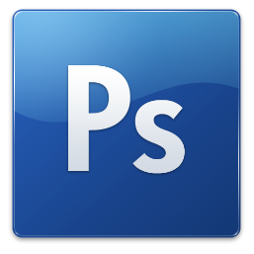

Persiapan Alat
Browser: Google Chrome, Firefox
Text Editor: Notepad++, Dreamweaver
Photoshop
Plugin Firebugs pada browser
Plugin MeasureIt pada browser
ColorPic: tools untuk mengambil warna

Slide 4
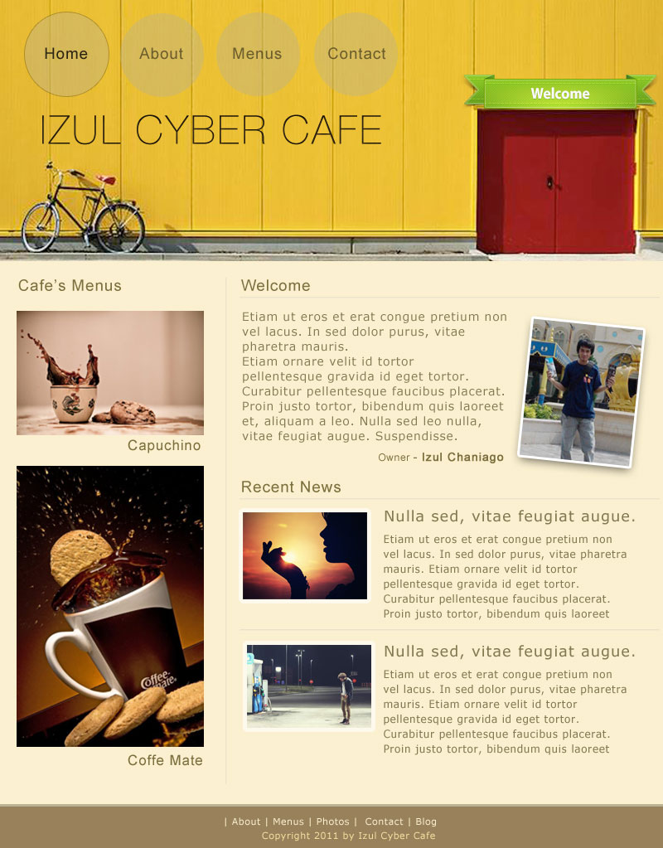
Persiapan Bahan
File PSD yang akan dikonversi menjadi halaman HTML

Slide 5
Tahapan Layouting
Buat kerangka halaman website
Slice / potong-potong komponen grafis
Pasang komponen grafis pada kerangka halaman

Slide 6
Praktek Layouting

Slide 7
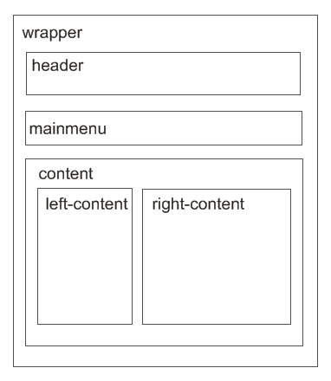
Kerangka Website
<div id=“wrapper”>
<div id=“header”>Header</div>
<div id=“mainmenu”>Menu</div>
<div id=“content”>
<div id=“left-content”>Sidebar</div>
<div id=“right-content”>Content </div>
</div>
</div>

Slide 8
Layouting CSS: Kerangka
Terdapat beberapa property style yang umum digunakan pada layouting website antara lain:
Float: left, right
Width: 300px, 60%
Height: 300px, 200px
Margin: 10px, 0px, auto
Padding: 10px, 0px
Border: 1px solid #000
Background: #0f0f0a

Slide 9
SLICING

Slide 10
Layouting CSS: Implementasi Grafis
Terdapat beberapa property style yang umum digunakan pada layouting website antara lain:
Background-color: #0f0f0a
Background-image: url(‘img/gunung.jpg’);
Font-size: 12px;
Font-family: Arial
Font-weight: bold
Text-decoration: underline

Slide 11
SELESAI

